Slide 1

AUDIT :
Erreur sur le Cube OLAP

Slide 2
Présentation de la mission
🎯 Objectif : Identifier la source des écarts dans les données de chiffre d’affaires
🧩 Contexte :
  Incohérences dans PowerBI
  Absence de documentation sur la base OLAP
📦 Travail demandé :
  Audit de la base OLAP
  Analyse des logs SQL
  Construction d’un prototype local
  Formulation de recommandations

Slide 3
Analyse de la base de données
Architecture de l’entreprise
Architecture de type OLAP avec un modèle en étoile
Données chargées par des processus ETL
Restitution via PowerBI
Base composée de :
  Fact_vente : table des transactions
  Dimensions : Dim_client, Dim_produit, Dim_staff, Dim_date
Rôle de l’équipe Data Support : garantir la qualité et la fiabilité des données

Slide 4
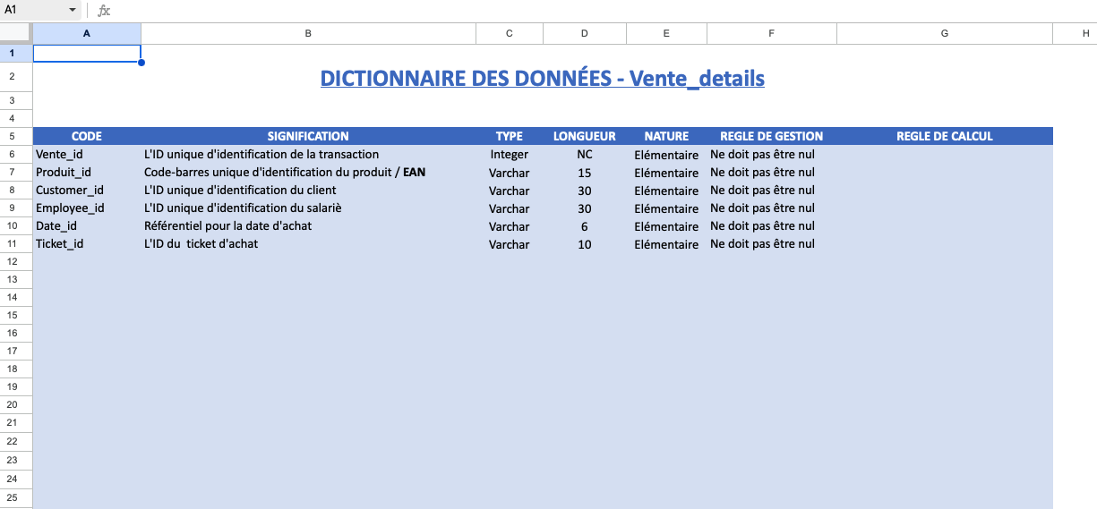
Analyse de la base de données
Dictionnaire des données du fichier OLAP
Dictionnaire complet

Slide 5
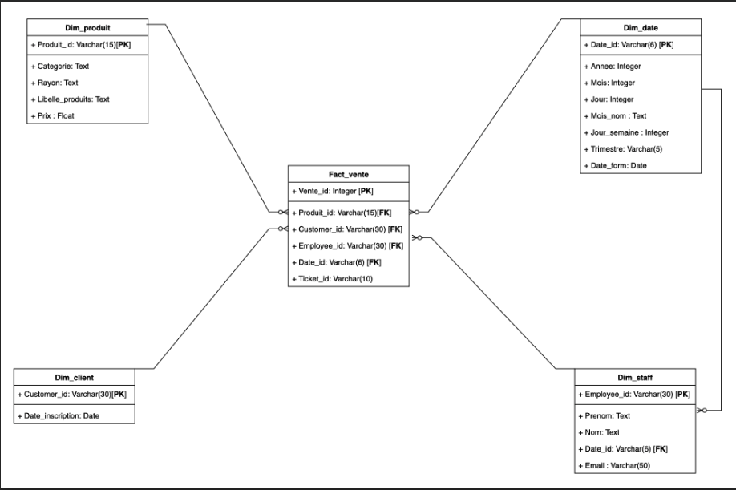
Analyse de la base de données
schéma relationnel

Slide 6
Présentation du prototype de BDD
Explication de la base de données
Création d'une base locale (SQLite / PostgreSQL) à partir des fichiers bruts (logs, OLAP).
Génération d’un dictionnaire de données et d’un schéma relationnel.
Import des logs et exécution de requêtes SQL pour :
  Identifier les volumes d’insertions par date
  Repérer les actions sensibles (UPDATE, DELETE)
Comparaison des chiffres issus des logs avec ceux de PowerBI pour identifier les écarts.

Slide 7
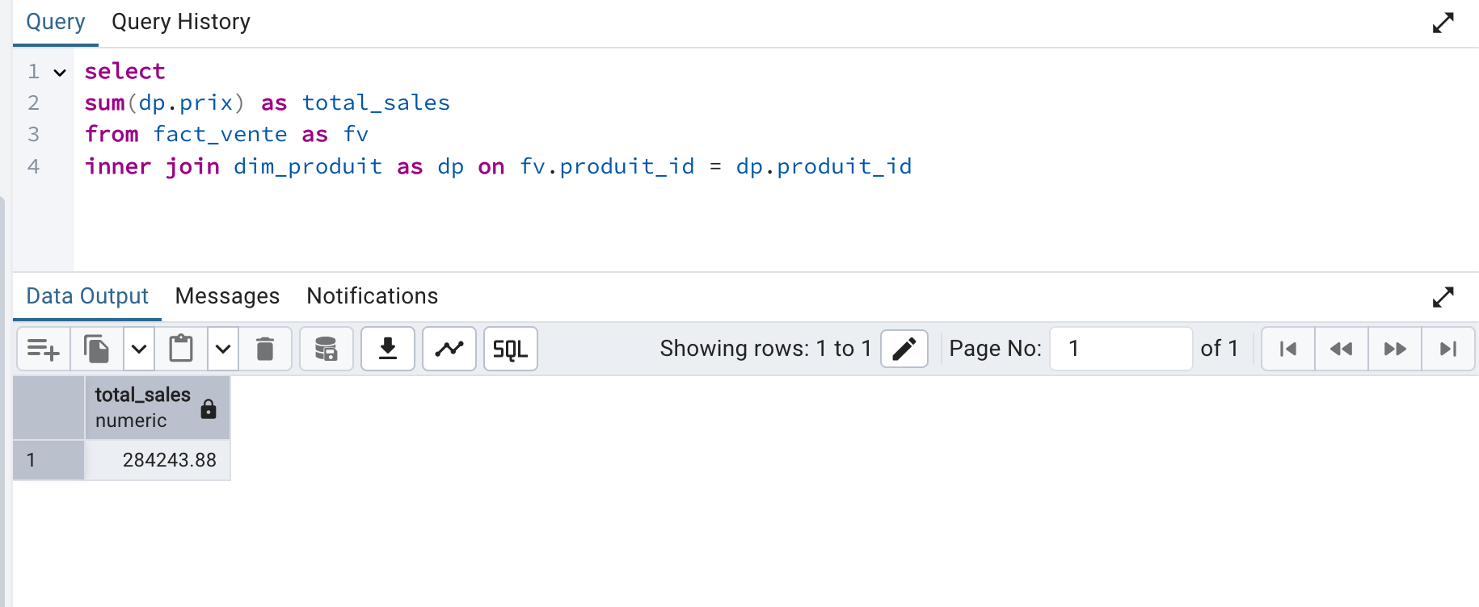
Résultat des requêtes SQL
Le chiffre d’affaires total pour le 14 Août

Slide 8
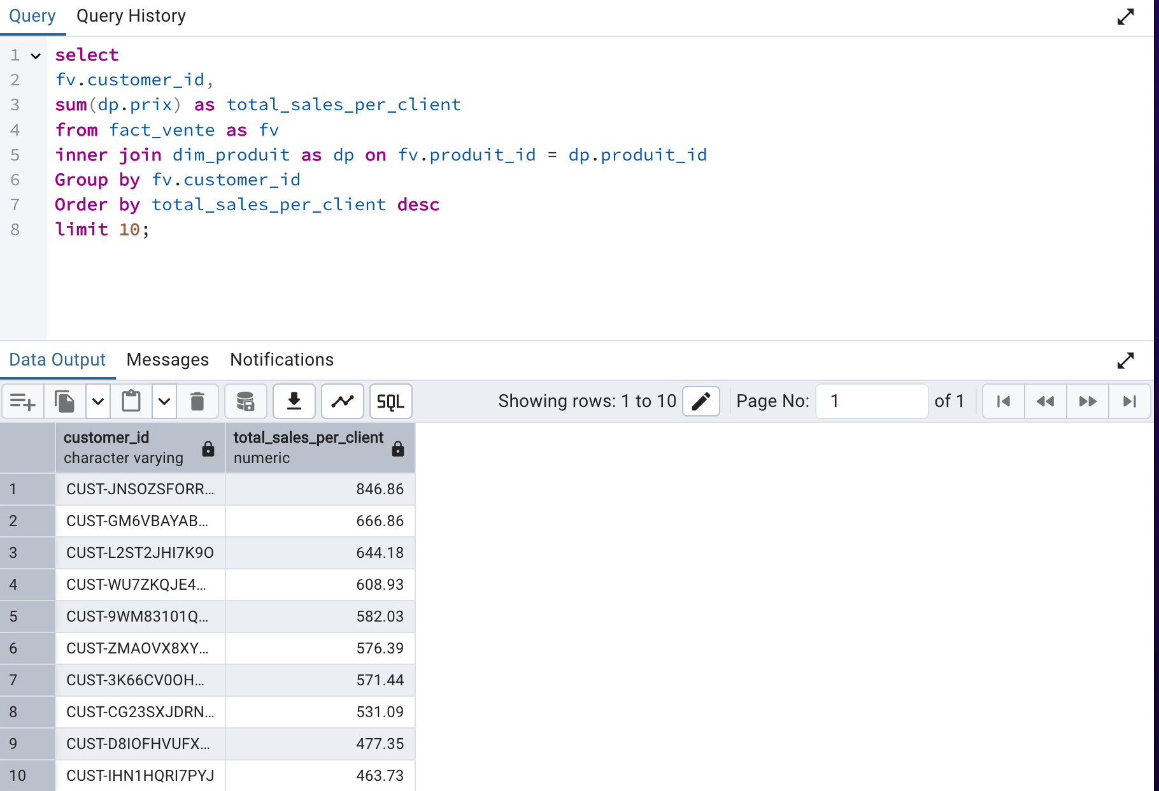
Résultat des requêtes SQL
Le chiffre d’affaires par client pour le top 10 des clients

Slide 9
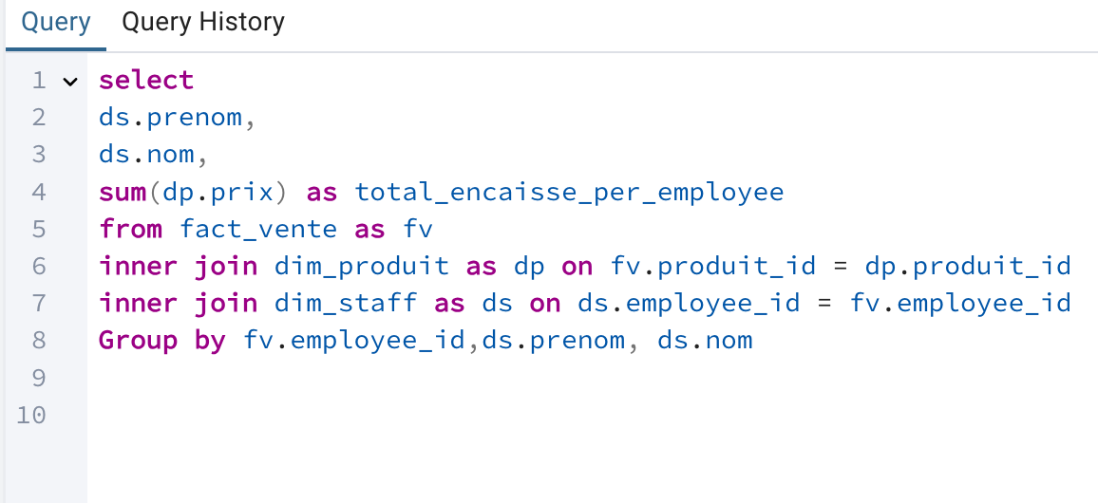
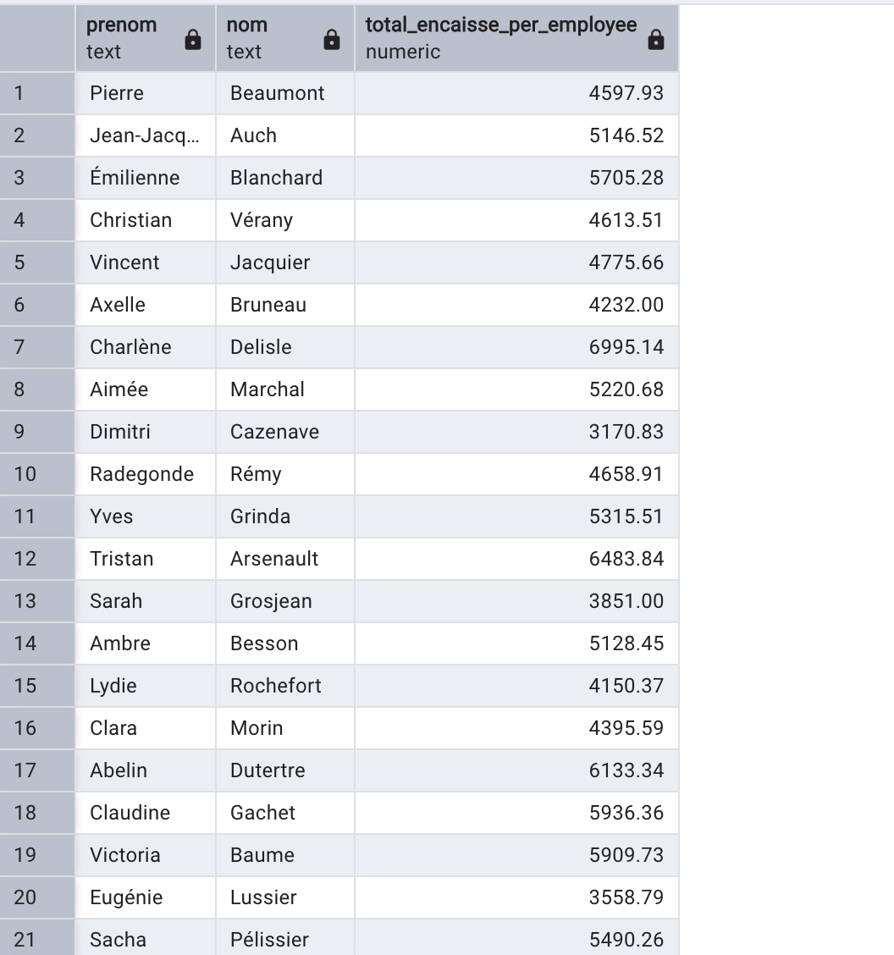
Résultat des requêtes SQL
Le chiffre d’affaires encaissé par employé

Slide 10
Analyse des logs
Nombre des logs
Nombre des logs par action
Explications des logs

Slide 11
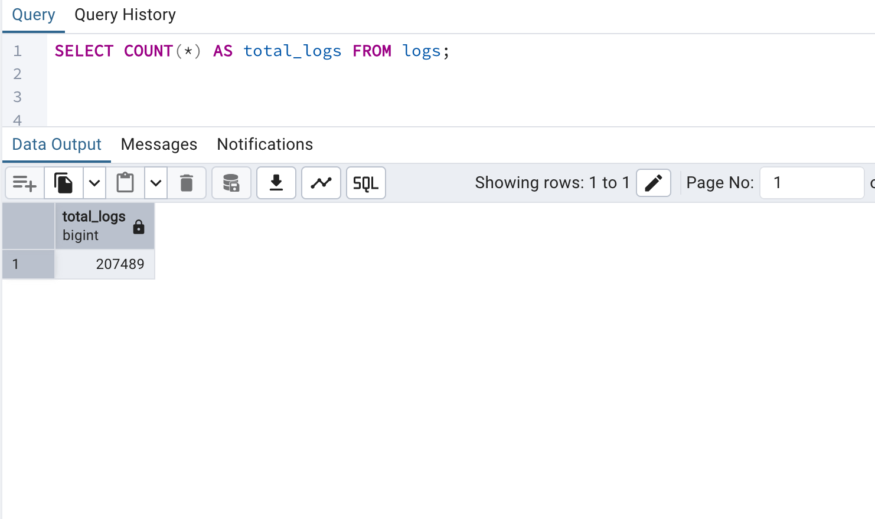
Analyese des logs: Numbre de logs
Nombre de logs : Le fichier contient 207,489 actions au total.

Slide 12
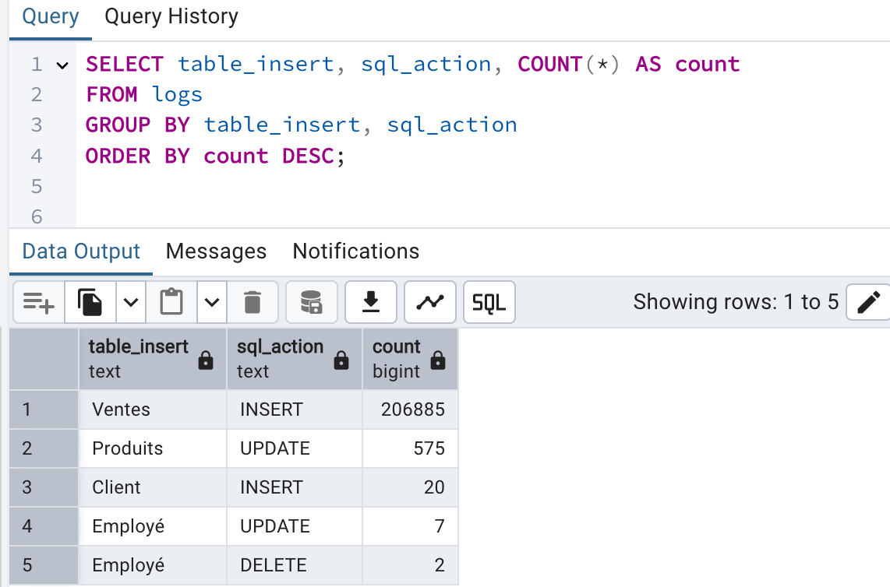
Analyese des logs: Nombre de logs par action:
Remarque:
- L’essentiel des actions sont des INSERTs (notamment dans la table Ventes), ce qui explique la hausse du chiffre d'affaires observée dans PowerBI

Slide 13
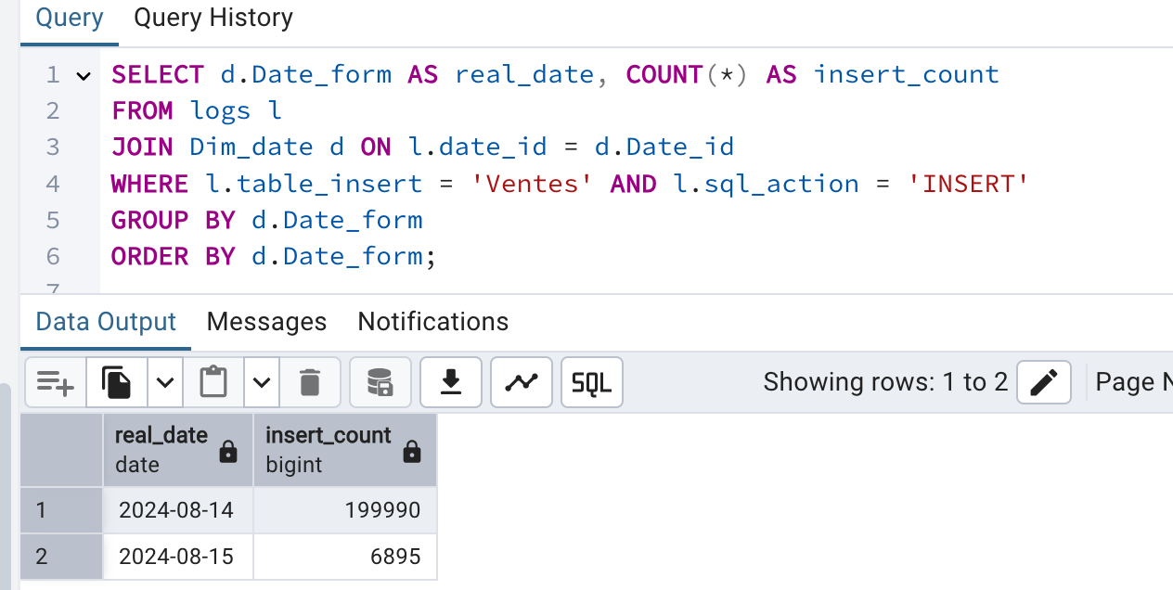
Analyese des logs: Insertion décalèe des ventes
Remarques:
- 199 990 ventes insérées le 14 août
- 6 895 ventes supplémentaires insérées le 15 août

Slide 14
Resume: Analyse des logs
Nombre de logs : Le fichier contient 207,489 actions au total.
Nombre de logs par action: L’essentiel des actions sont des INSERTs (notamment dans la table Ventes), ce qui explique la hausse du chiffre d'affaires observée dans PowerBI
Explication des logs :
On remarque également des modifications (UPDATE) dans la table Produits, potentiellement sur les prix, ce qui pourrait affecter les totaux.
Quelques suppressions (DELETE) ont eu lieu dans la table Employé

Slide 15
Compréhension des problèmes sur la base des logs
Problème observé : Incohérence des chiffres d'affaires historiques
Raisons identifiées :
- Des ventes ont été ajoutées tardivement (ex. le 15 août pour le 14 août)
- Des UPDATE sur les prix produits peuvent modifier rétroactivement les totaux
Conséquence :
- Les chiffres visibles dans PowerBI évoluent dans le temps, ce qui fausse les analyses
Hypothèse :
- Intégration tardive des données ou absence de verrouillage des historiques

Slide 16
Recommandations pour l’entreprise
🛠️ Actions à mettre en place
Verrouiller les données historiques après un certain délai (ex: 24h) pour éviter des modifications tardives.
Mettre en place un contrôle d’intégrité dans l’ETL : alertes si des ventes sont insérées plus de X jours après la date du ticket.
Auditer les UPDATE sur les prix produits, car cela impacte le chiffre d'affaires.
Créer un log de corrections manuelles distinct, pour différencier les ventes normales des ajustements.
Renforcer la documentation de la base OLAP pour améliorer la compréhension.

Slide 17
Recommandations pour l’entreprise
Avantages et inconvénients de la solution
Avantages :
Stabilité des données historiques : une fois les données verrouillées, les chiffres dans PowerBI ne fluctueront plus.
Confiance dans les reporting : les analyses deviennent plus fiables pour les équipes métiers.
Détection précoce des anomalies grâce à l’audit des logs (INSERT/UPDATE/DELETE).
Prototype simple et reproductible : facile à réutiliser pour d'autres analyses.
Meilleure documentation de la base OLAP (dictionnaire, schéma relationnel)
Inconvénients :
Risque de bloquer des données valides si elles arrivent en retard (ex: problème technique en magasin).
Effort technique initial pour mettre en place les verrous, contrôles et journaux.
Nécessité de définir une règle métier claire sur le délai de verrouillage (ex: verrouiller après 24h, 48h ?).
Solution partielle si l’ETL reste non contrôlé ou que des modifications manuelles persistent.

Slide 18
Implemetation des mesures correctifs
Creation de trigger pour empêchee les ventes futures erronées.
Contrainte d’unicité sur Ticket_id dans Fact_vente.
S’assurer les clés étrangères bien mises en place.
Creation procédure stockée permet d’insérer une nouvelle vente dans la base, tout en gardant une trace de cette insertiondans une table d’audit.

Slide 19
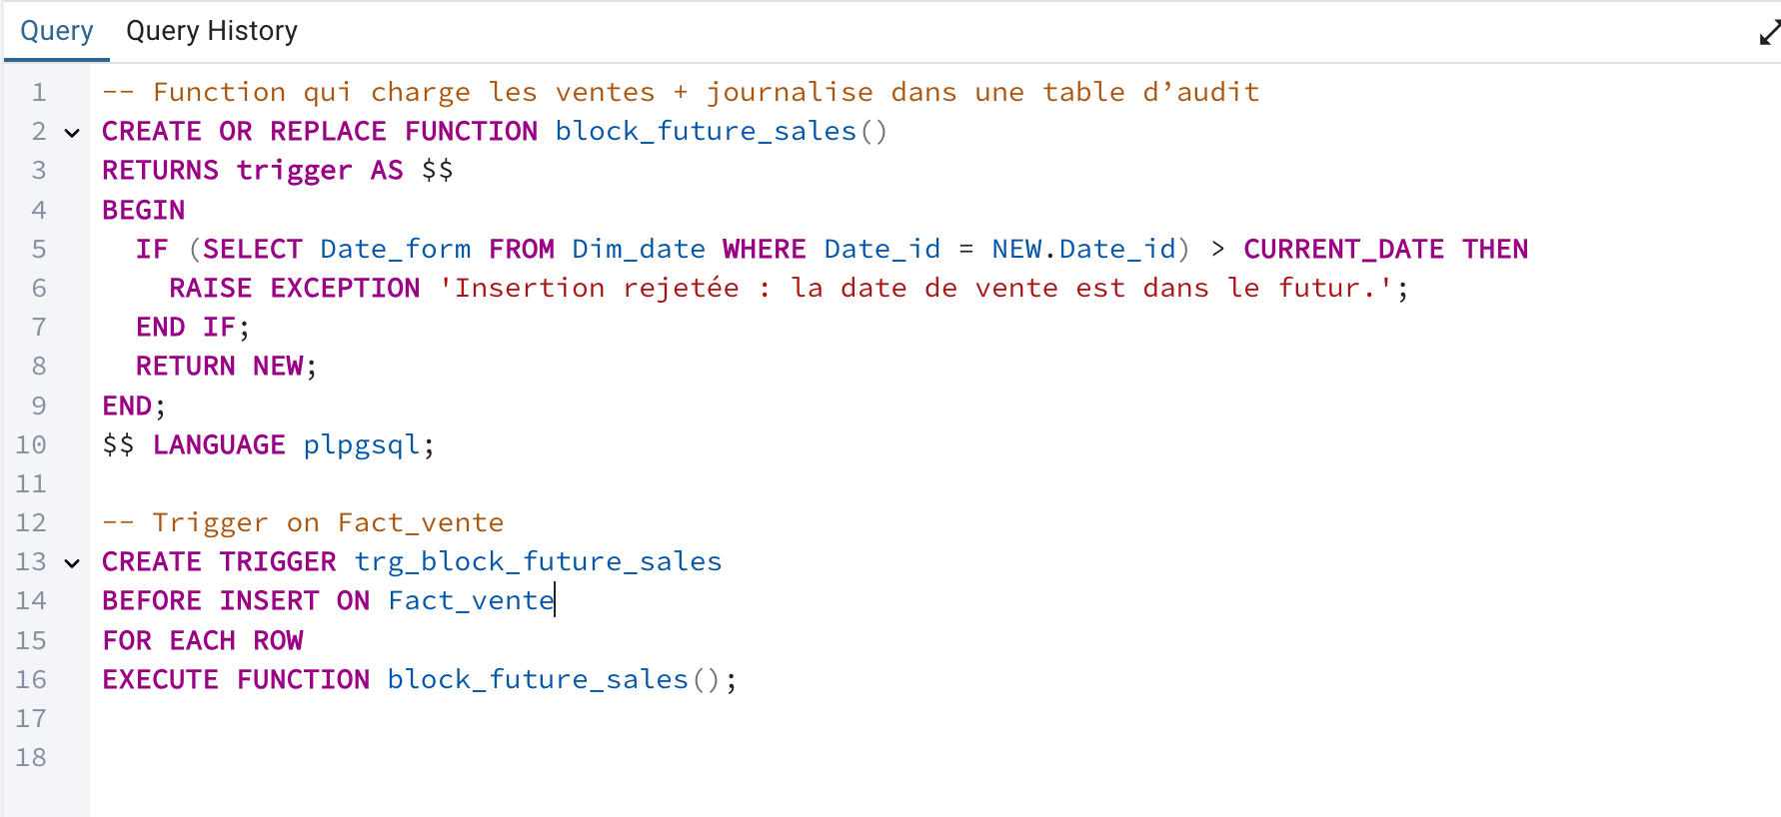
Un trigger (déclencheur) qui s’exécute automatiquement avant chaque insertion dans la table Fact_vente en verifiant les dates

Slide 20
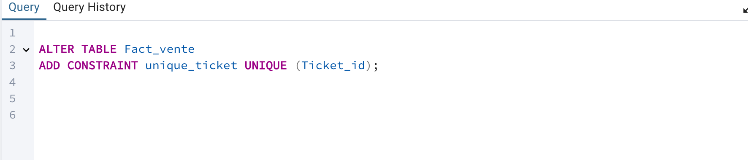
Contrainte d’unicité sur Ticket_id dans Fact_vente.

Slide 21
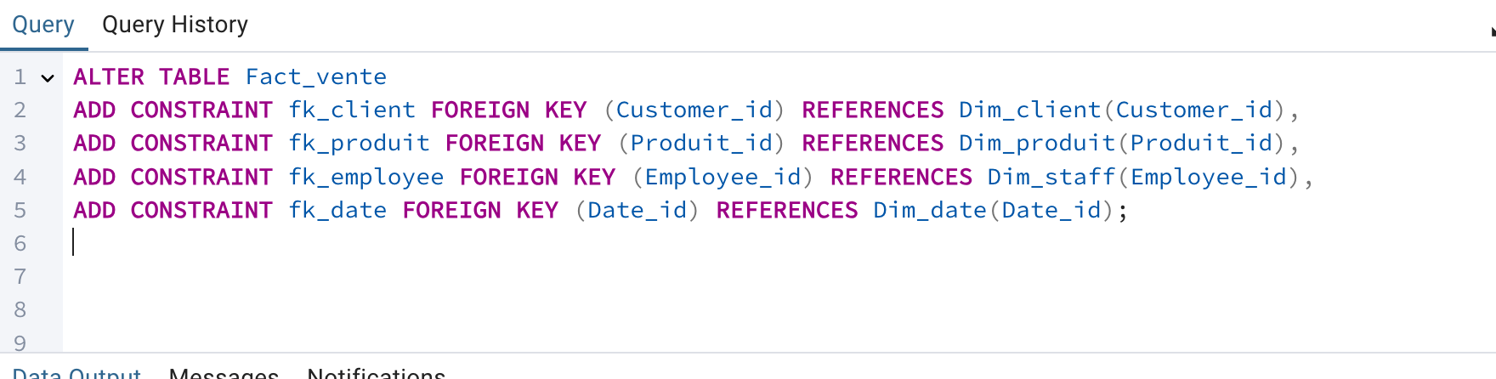
Clés étrangères bien mises en place

Slide 22
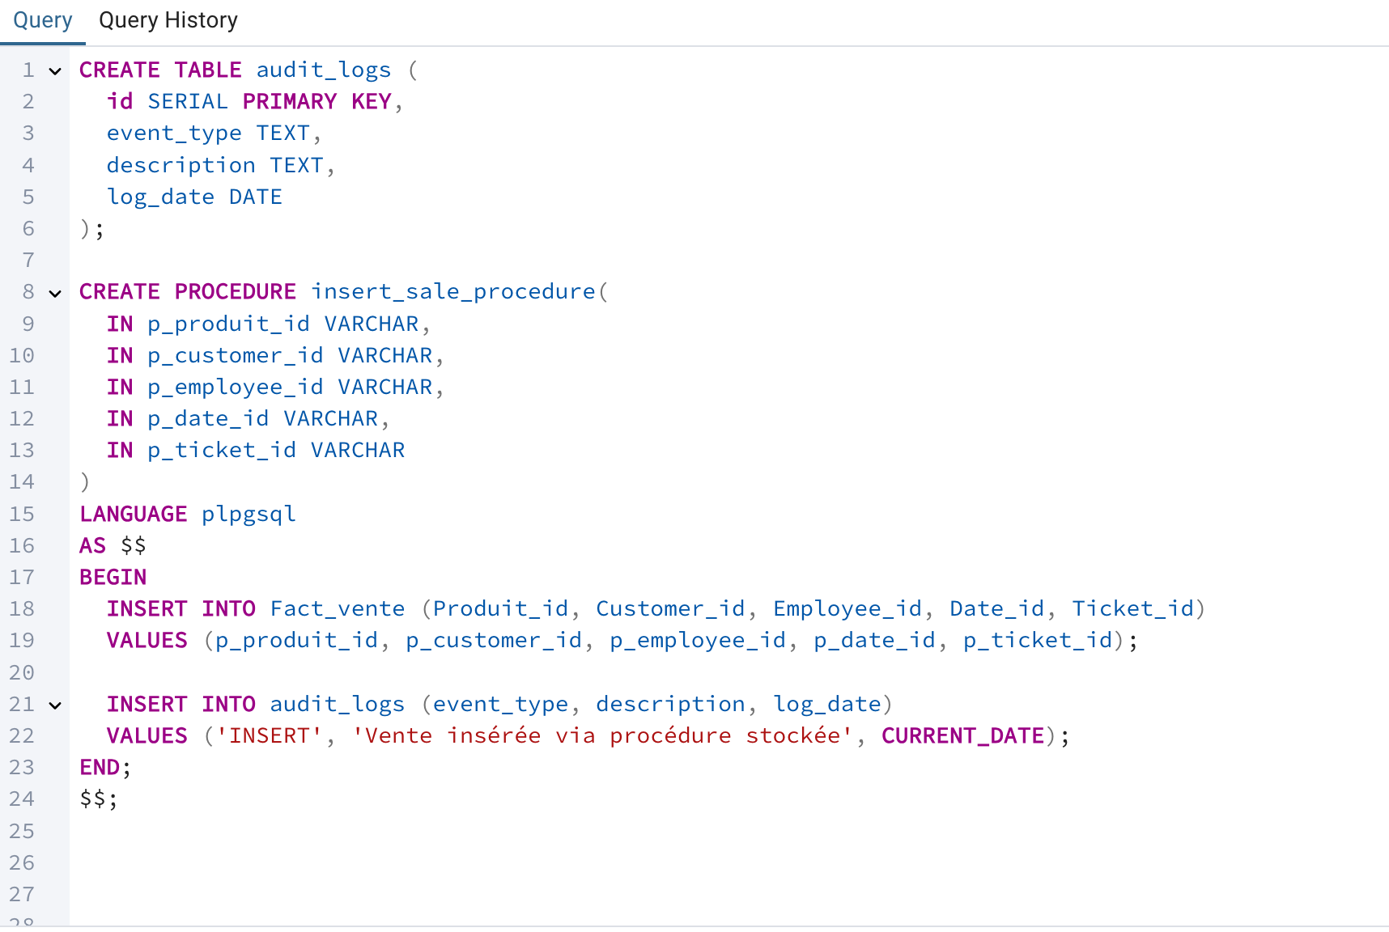
Procedure stockèe + une table de audit_logs

Slide 23
Conclusion

